Slide 1
CEPC 探测器端部HCAL进展
中国科学院高能物理研究所
张俊嵩
2024.11.17

Slide 2
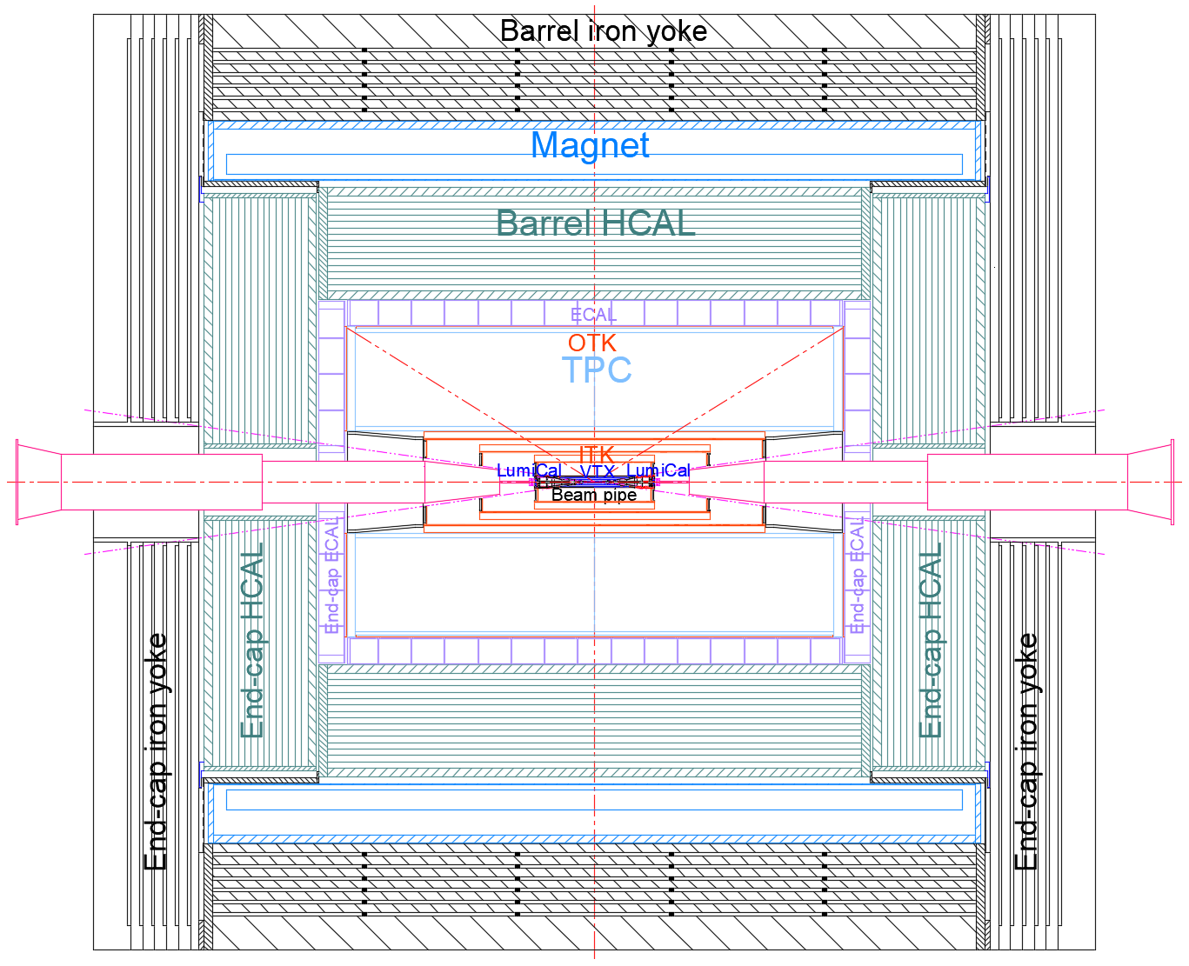
HCAL端部总体概述
端部HCAL位置为两侧镜像关系。单个重约360吨

Slide 3
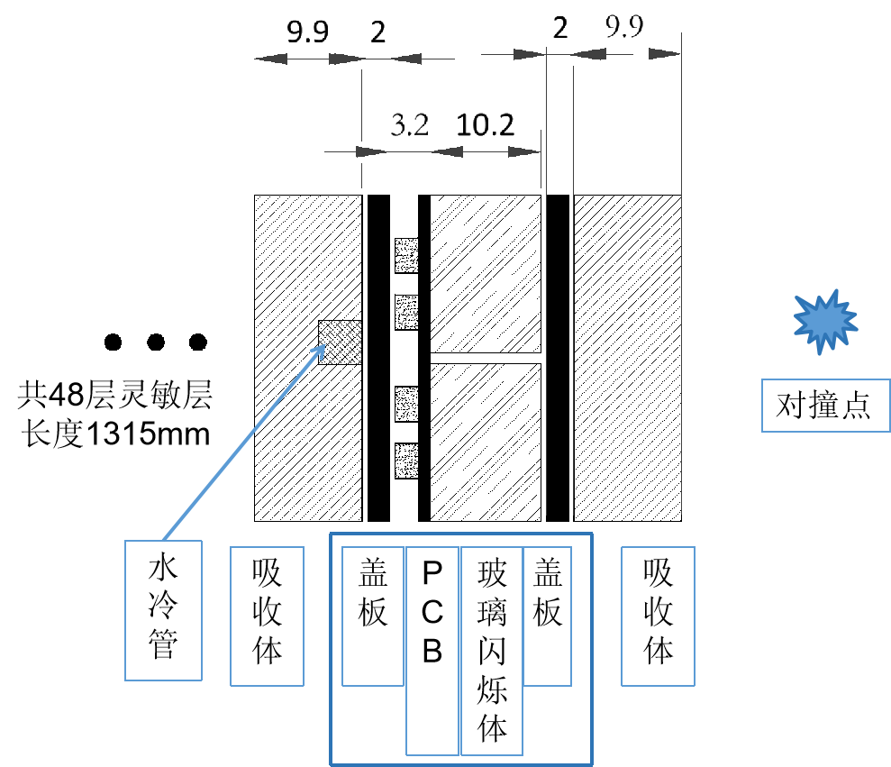
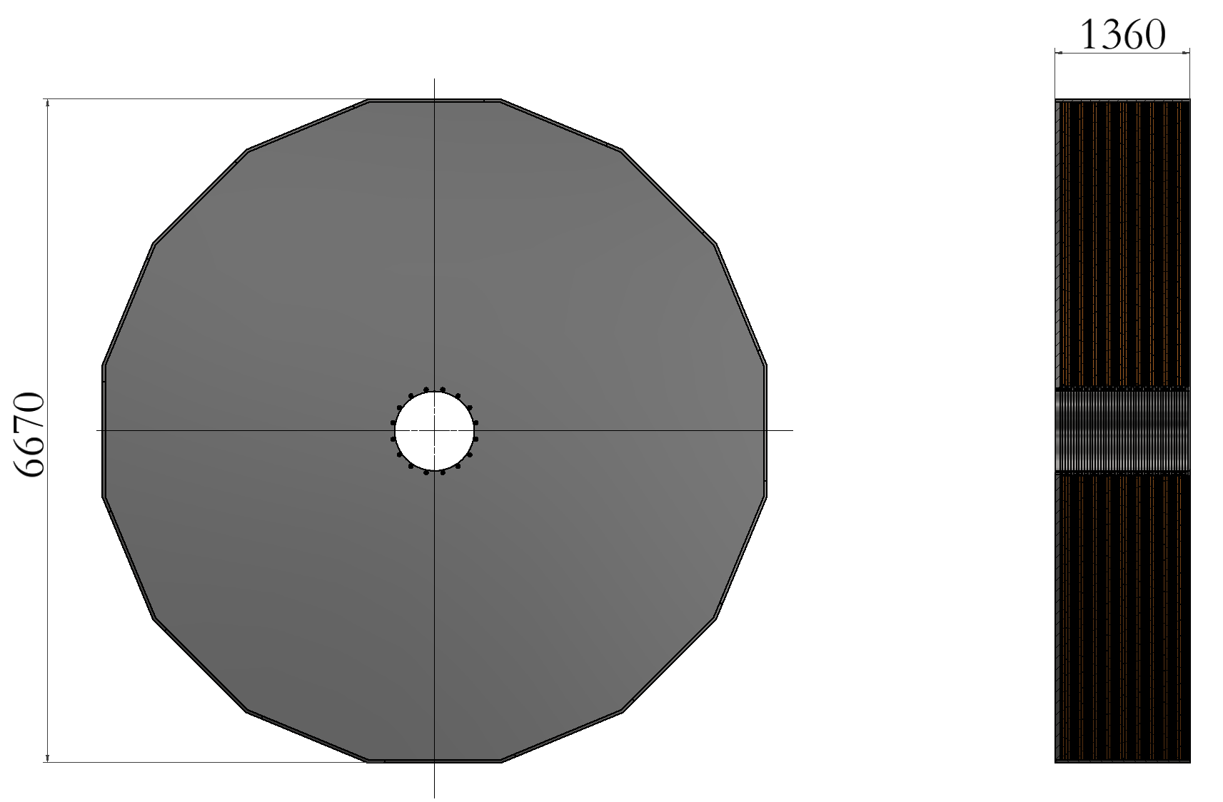
HCAL端部总体概述
设计要求
设计要求：
机械设计要求：
1、外形尺寸:
6670、1360（与总图不自洽）
2、敏感区与吸收体交错排布
3、连接结构
4、面对对撞点第一层为吸收体
探测器要求：
5、闪烁玻璃体10.2mm厚，外形尺寸40mmX40mm;
6、晶体无间隙排布
电子学要求：
7、相邻SiPM的温升小于±1.5度
8、36个闪烁玻璃体对应1个芯片，每个闪烁玻璃体对应4个SiPM
9 单个端部 总功率 16.186Kw，两个端部量能器要乘以2

Slide 4
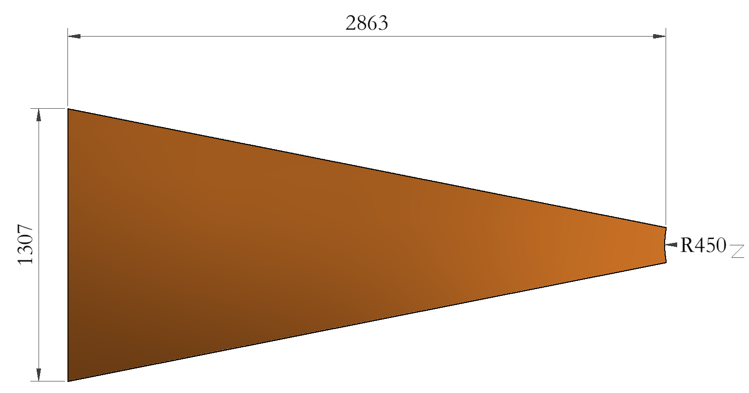
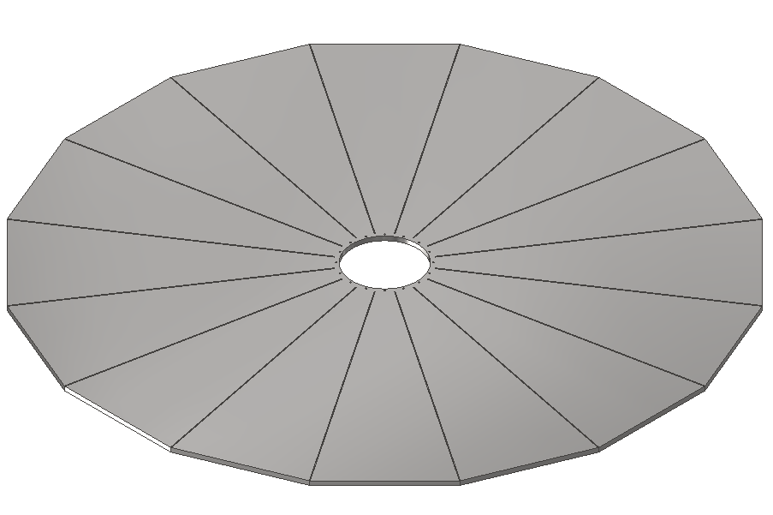
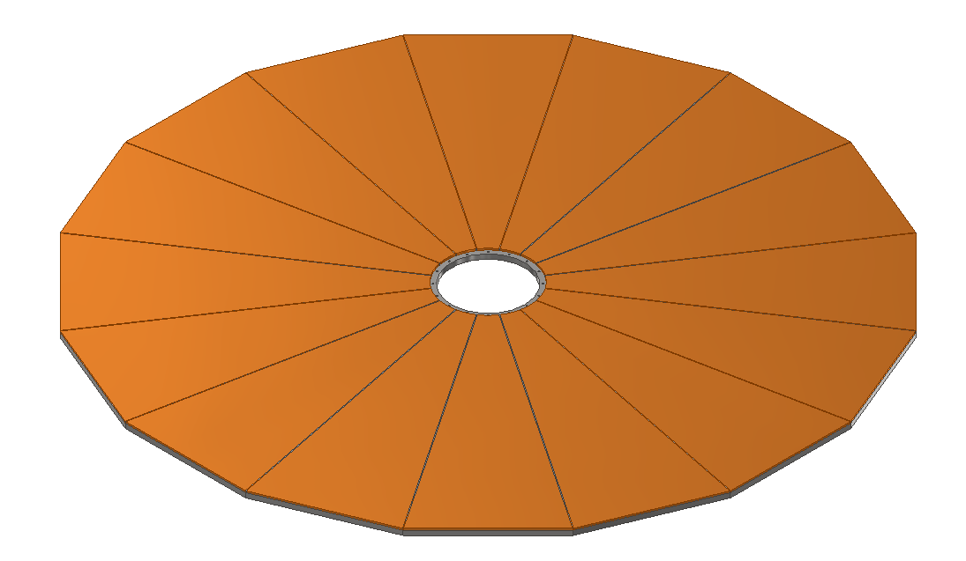
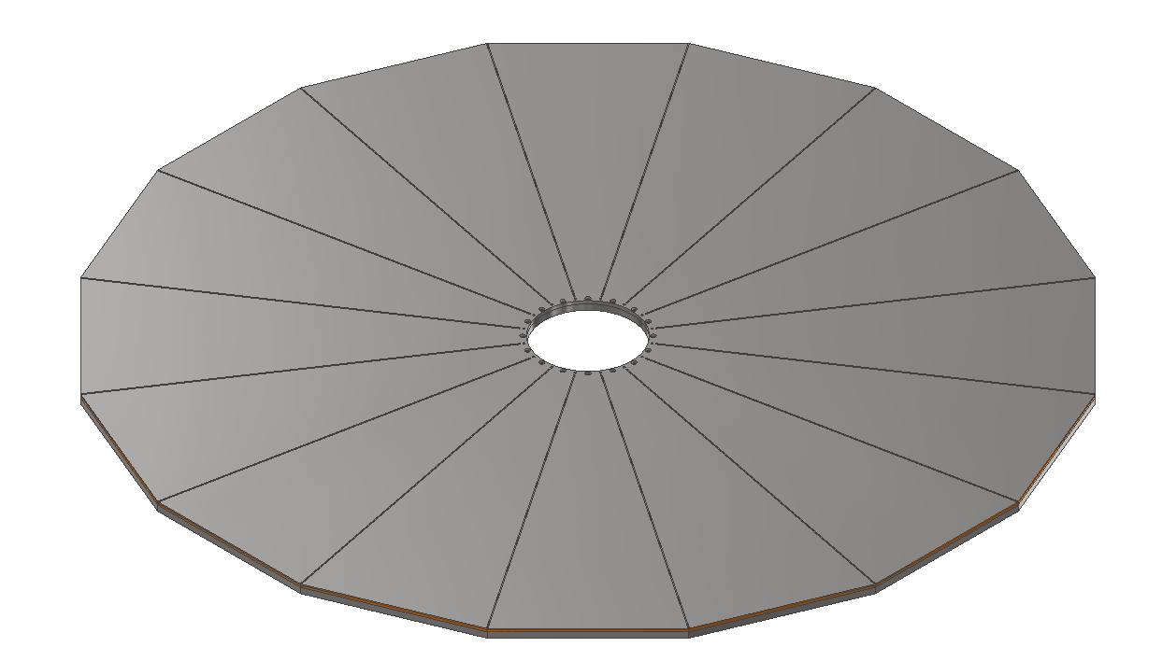
端部HCAL的组装
水平组装方案
灵敏层尺寸
50mm厚底板
安装16个探测器
安装1层吸收体
吸收体层9.9mm
灵敏层17.4mm
底板（最外层板）50mm

Slide 5
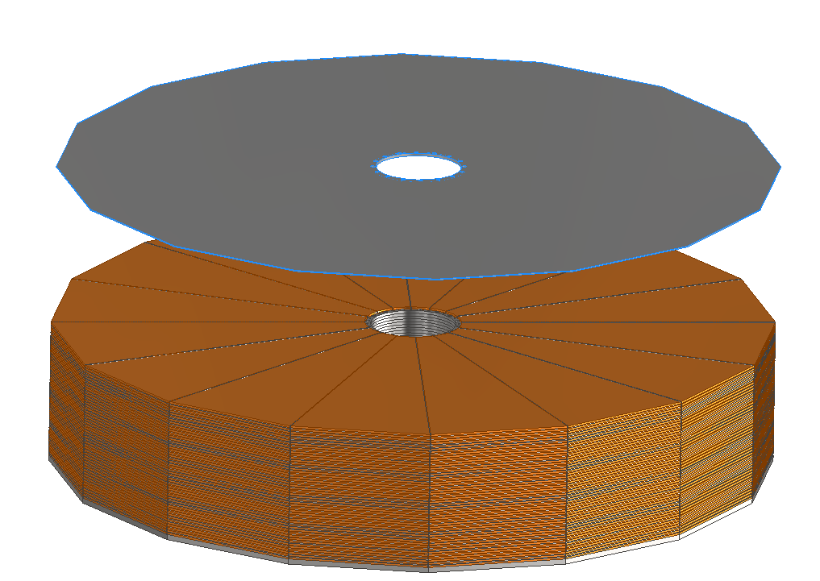
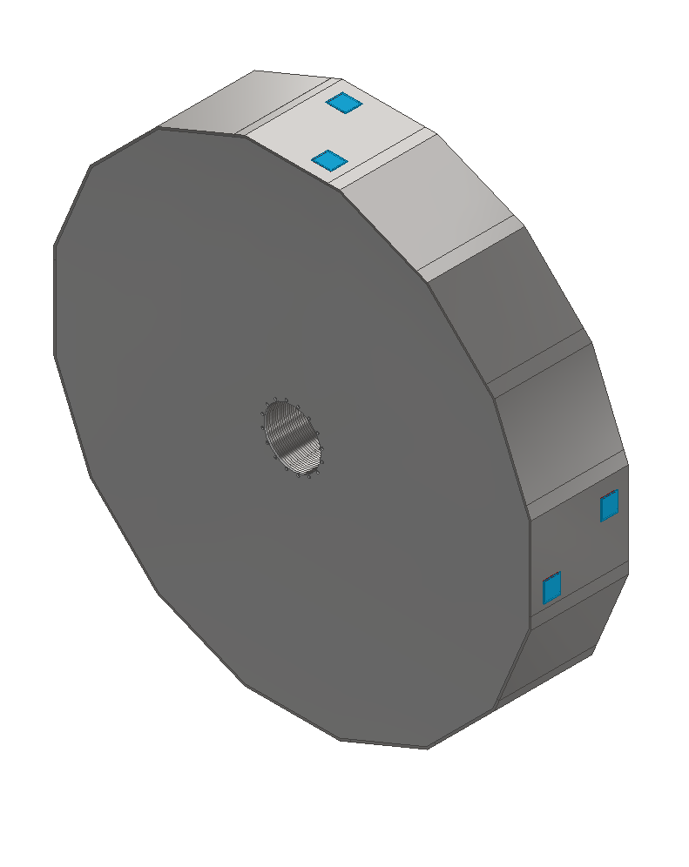
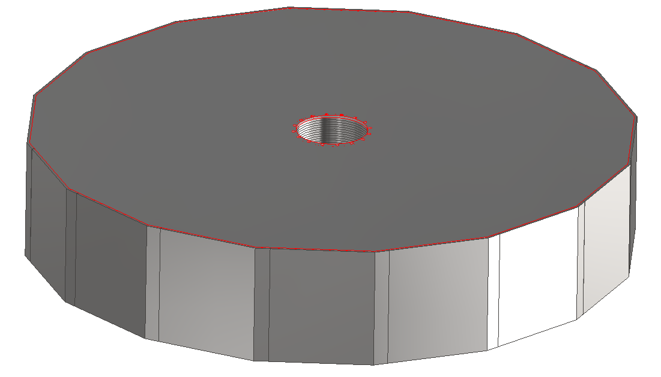
端部HCAL的组装
水平组装方案
安装48层探测器层，最上层为吸收体
安装侧板
垂直放置
安装连接结构
存在的问题：水电路的出口结构需要进一步设计
中心交错连接

Slide 6
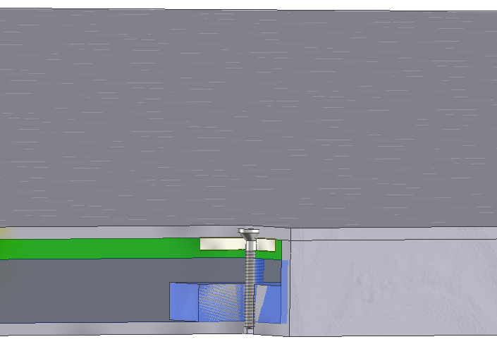
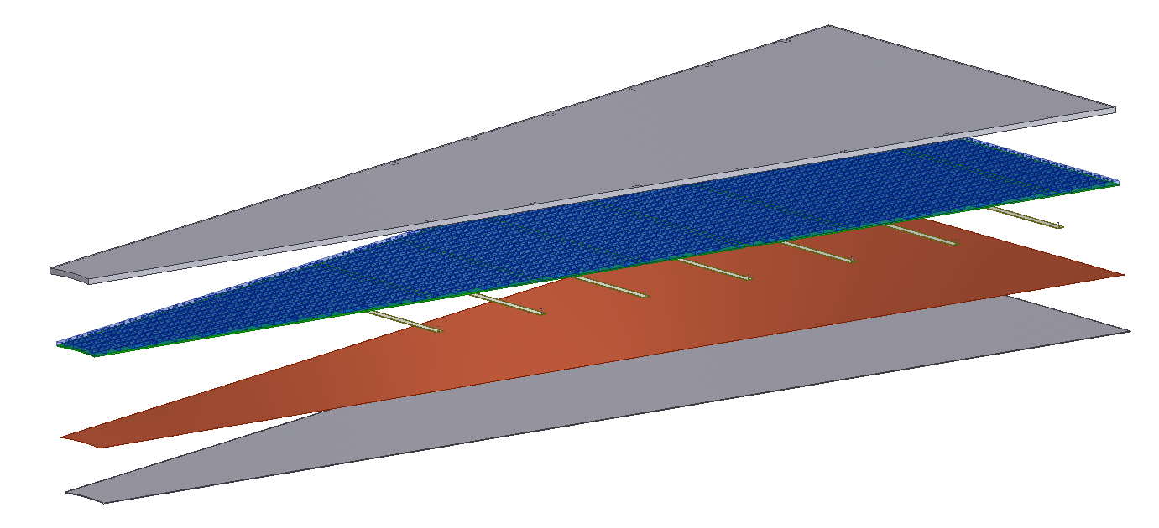
HCAL端部灵敏层的设计
灵敏层结构模型设计
设计要求：1、灵敏层刚度满足应力要求
2、无间隙晶体排布
上盖板
闪烁玻璃PCB
夹装压条
导热层
下盖板
装配方式
灵敏层结构

Slide 7
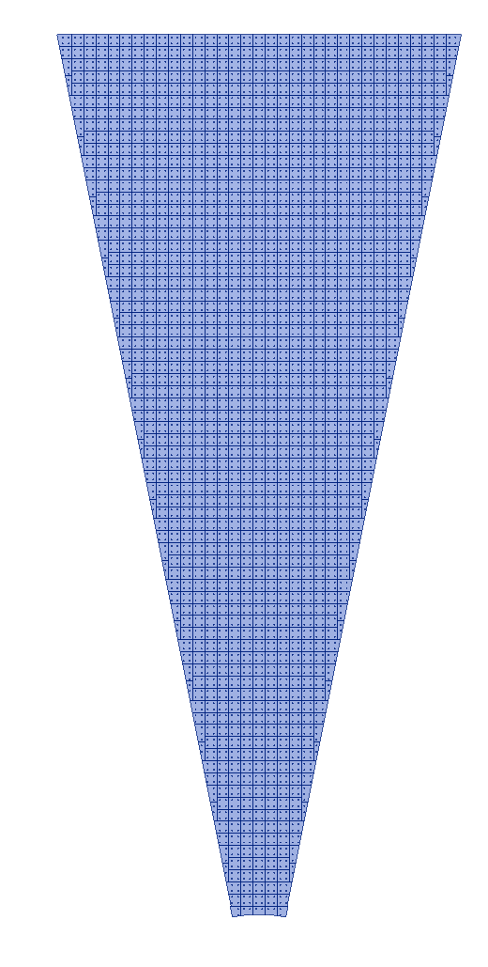
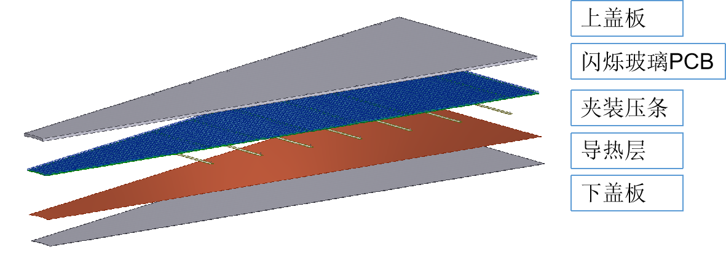
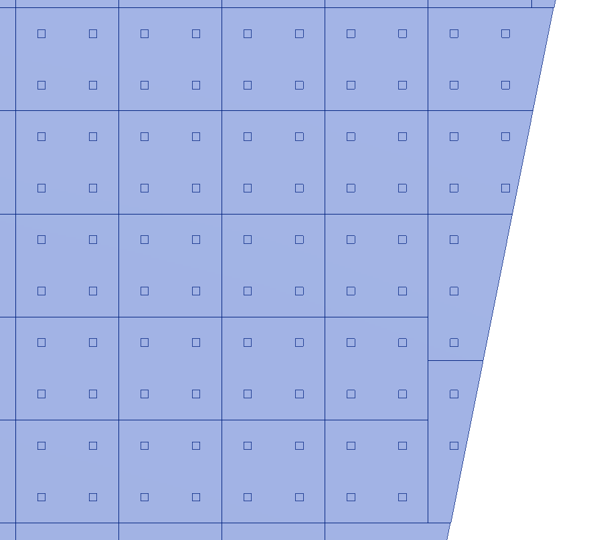
HCAL端部总体概述
灵敏层结构模型设计
玻璃闪烁体基本尺寸为40X40mm，在边缘处有四种异形结构
每5排玻璃闪烁体为一个周期，有四种相同的异形结构

Slide 8
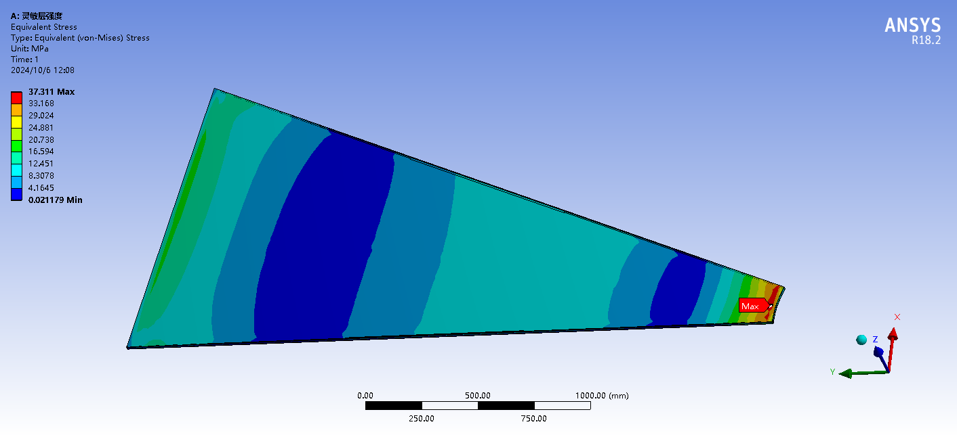
HCAL端部总体概述
灵敏层强度校核
两端支撑
水平放置
建模边界条件：
玻璃闪烁体弹性模量：132GPa 泊松比 0.29 密度：6g/cm^3
PCB板弹性模量：2.5Gpa 泊松比 0.19 密度 2g/cm^3
壳体和压板材料为 不锈钢
灵敏层两端两端为固定约束
最大应力37MPa，最大应力位置在窄端的端部。
存在的问题，需要试验测量玻璃的许用应力是多大。

Slide 9
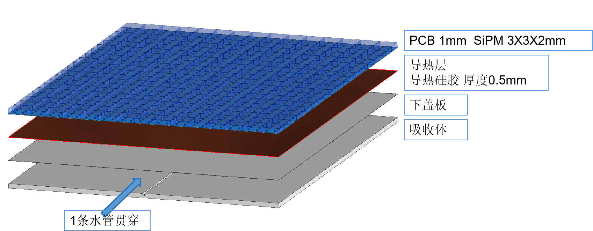
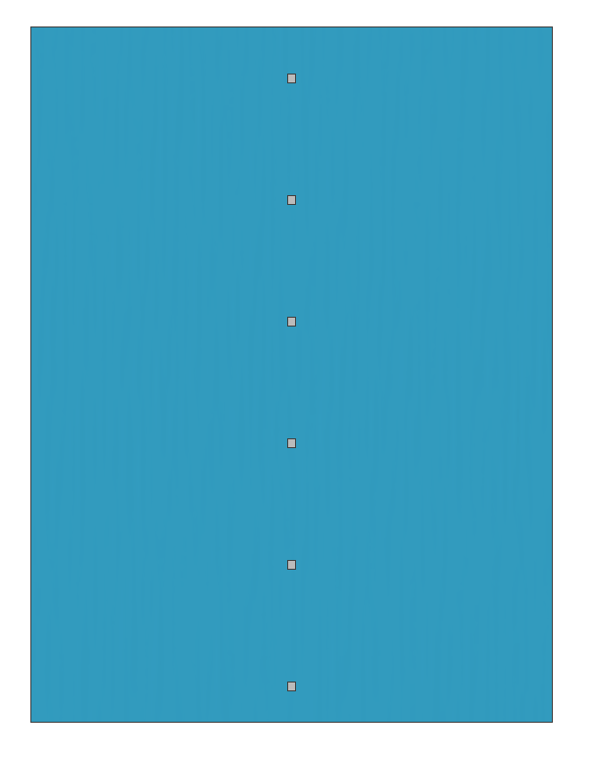
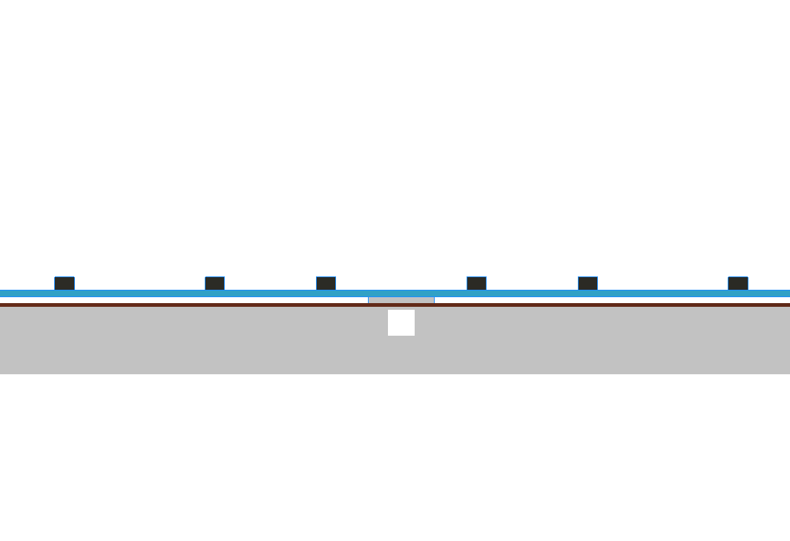
HCAL端部总体概述
电子学要求：
7、相邻SiPM的温升小于±1.5度
8、36个闪烁玻璃体对应1个芯片，每个闪烁玻璃体对应4个SiPM
灵敏层热传导梯度仿真
°
建模参数
PCB导热系数：0.8 W/（m·K）
导热胶导热系数：20W/（m·K）
下盖板和吸收体的热阻：500W/m^2
水冷热对流系数：5000W/m^2
空气热对流系数：20W/m^2
在PCB板下表面加热源：热流密度：9.375 W/m^2
分别计算两种工况：1、水冷；2、四周风冷
取局部的灵敏层进行热传导梯度仿真，尺寸为600mmX800mm，水冷孔尺寸4mmX4mm

Slide 10
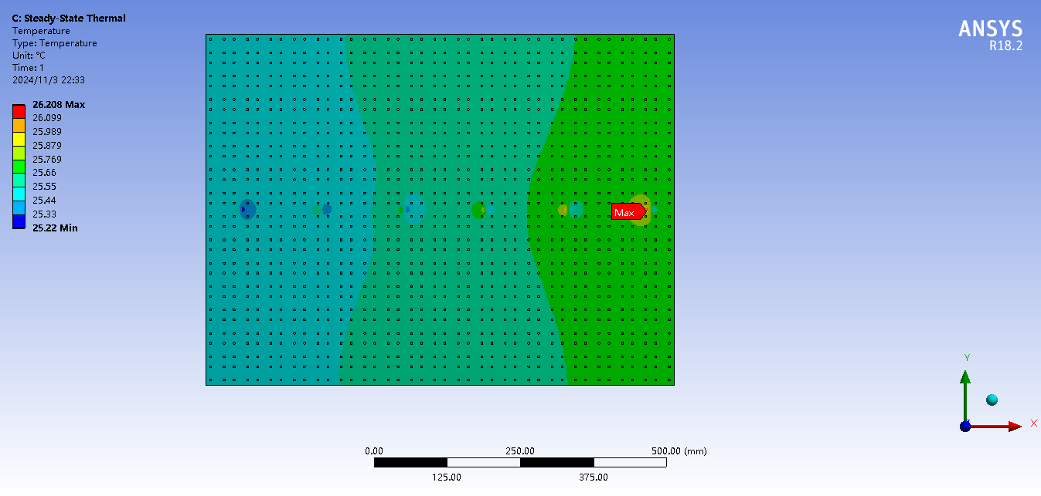
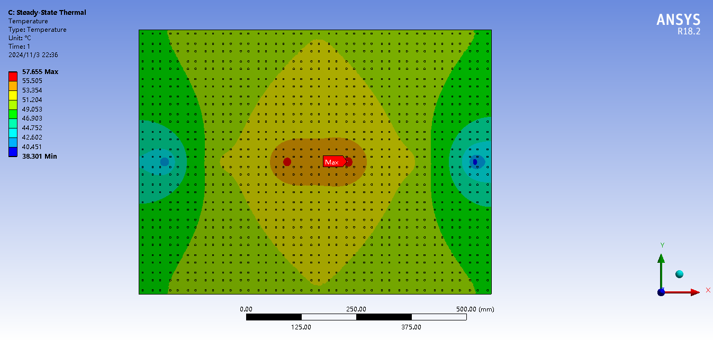
HCAL端部总体概述
灵敏层热传导梯度仿真
温升1.2度
周围风冷约20度
水冷可以满足要求：周围风冷不能满足要求。

Slide 11
下一步计划
设计水冷引出结构
设计灵敏层电缆引出结构
研究多少层灵敏层串联可以满足冷却要求。
连接结构的核算
TPC连接结构，TPC与内外探测器之间的连接结构
TPC的冷却

